Slide 1
Robot seguidor de línea
Evaluación

Slide 2
Siga las Instrucciones:
Tiempo de ejecución 50 minutos
Realice la programación en Arduino Blocks que se solicita.
En este ejercicio añadirá variables, funciones y utilizará el módulo de comunicación.
Para ello se explicará detalladamente como hacerlo.
Lea con atención las instrucciones y sigalas, es fundamental para que su evaluación sea exitosa

Slide 3
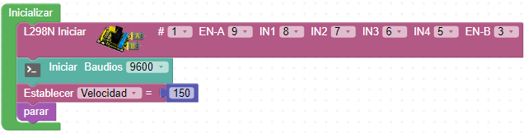


Realice este programa en Arduino Blocks:
Para Iniciar Baudios diríjase a: Comunicaciones/Puerto Serie

Slide 4

Realice este programa en Arduino Blocks:
Para hacer una variable en AB debes:
Ir a Variables/Crear Variable, para este caso es una variable tipo numérica
Variable
Coloca el nombre Velocidad

Slide 5


Realice este programa en Arduino Blocks:
Función
Para hacer una función en AB debes:
Ir a Funciones y para este caso escoge el bloque +para hacer algo y coloca el nombre parar y dentro de ese bloque va la programación que se muestra en la figura, este bloque va libre en cualquier parte del panel.

Slide 6


Realice este programa en Arduino Blocks:
Siguiendo el procedimiento anterior realiza las funciones: avanzar, girar derecha y girar izquierda como se muestran en las figuras

Slide 7

Realice este programa en Arduino Blocks:
Siguiendo el procedimiento anterior realiza las funciones: avanzar, girar derecha y girar izquierda como se muestran en las figuras

Slide 8
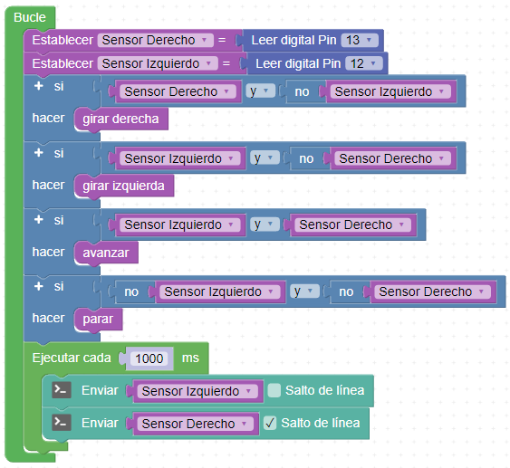

Realice este programa en Arduino Blocks:
Variable
Para hacer una variable en AB debes:
Ir a Variables/Crear Variable, para este caso es una variable tipo boolean
Debes crear dos, una con el nombre Sensor Derecho y otra con el nombre Sensor Izquierdo
Al ser del mismo tipo se activará un menú desplegable donde podrás escoger la variable como se muestra en

Slide 9



Realice este programa en Arduino Blocks:
Este comando lo encontrarás en Tiempo
Este comando lo encontrarás en Comunicaciones/Puerto Serie

Slide 10

Felicitaciones estás terminando
Envía el archivo de arduino blocks por la plataforma en respuesta al cuestionario y termina.
Una vez termines, quedate sentado en tu lugar de trabajo hasta que se termine el tiempo de la evaluación, de manera silenciosa.

